Slide 1


Meddylfryd Twf
Ysgol Bro Gwydir

Slide 2

Cefndir
Llanrwst
Ysgol drefol
340 o ddisgyblion (bandio oedran)
Ysgol categori 1

Slide 3
Matiau cwrw
Mathau gwahanol o bobl…yn ol matiau cwrw!
Rhai yn rhoi fyny cyn trio
Rhai yn trio ond yn methu gan roi fyny
Rhai’n llwyddo ac yn bodloni ar hyn
Rhai yn llwyddo ac yn trio gyda mwy o fatiau

Slide 4
Man cychwyn
Syniad cyntaf o gynhadledd Shirley Clark
Trioedd dysgu
Stori Sion a Sian

Slide 5
Cynnwys
Beth yw Meddylfryd Twf?
Gweithrediad y brosiect o fewn yr ysgol a thu hwnt.
Effaith ar ein dysgwyr.

Slide 6
Lansio Prosiect Meddylfryd Twf
Ymweld ag ysgolion oedd yn gweithredu Meddylfryd Twf
Gwaith ymchwil: Carol Dweck
Creu Cynllun Gweithredu ysgol gyfan

Slide 7
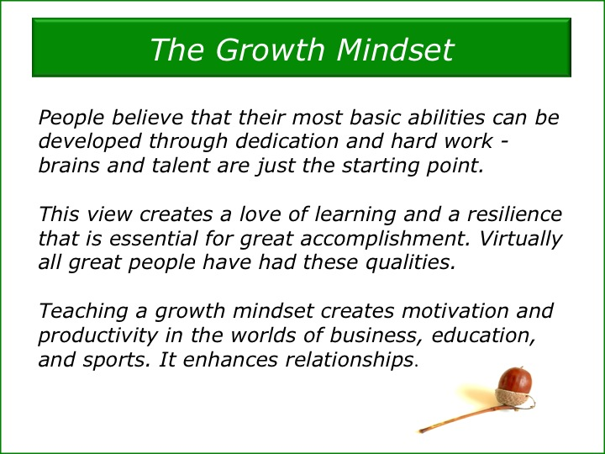
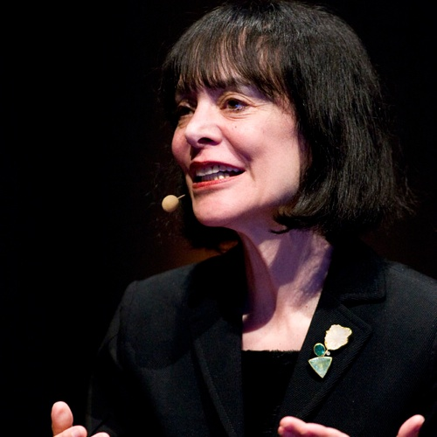
Lansio Prosiect Meddylfryd Twf
Codi ymwybyddiaeth o Feddylfryd Twf ymysg disgyblion a staff.

Slide 8

Beth yw Meddylfryd Twf?
Meddylfryd Twf

Slide 9


Slide 10
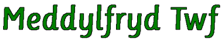


Dyfalbarhad
"Rhaid i mi ddal ati"

Slide 11


Slide 12
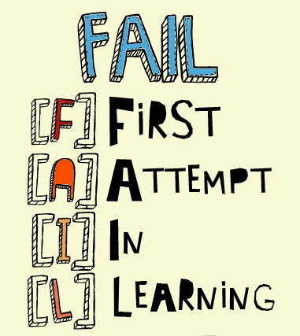

Slide 13
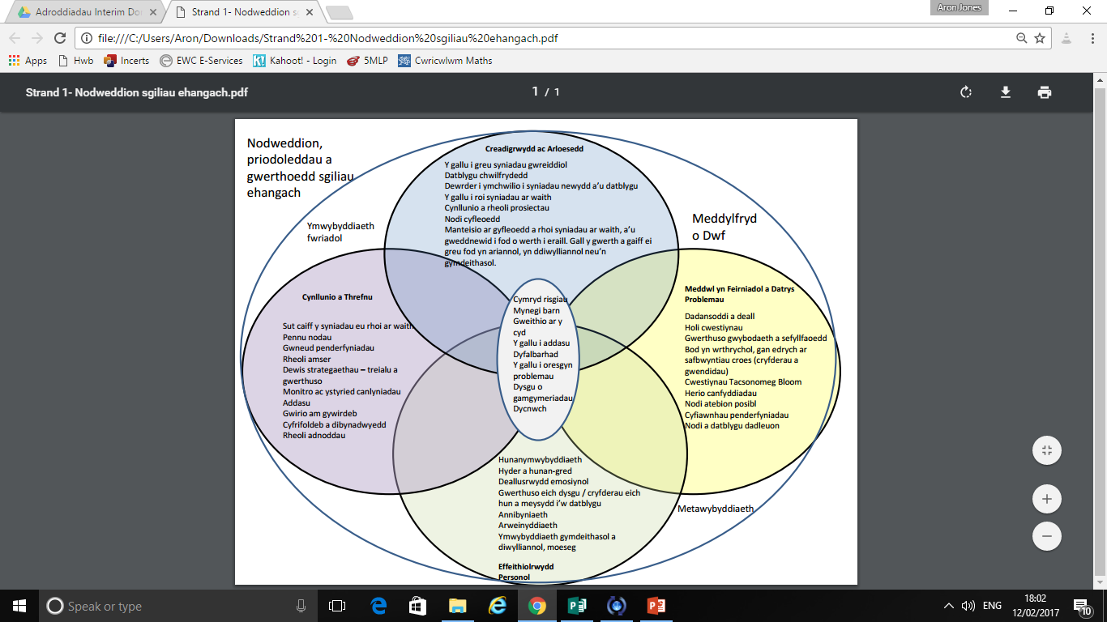
Cwricwlwm Donaldson
Adroddiadau Interim gan ysgolion arloesol
Elfennau Meddylfryd Twf

Slide 14
Lansio Prosiect Meddylfryd Twf
Codi ymwybyddiaeth o Feddylfryd Twf ymysg disgyblion a staff.
Ceisio newid y ffordd mae plant yn meddwl am eu tasgau, gwaith ac unrhyw her.
Gosod heriau fel eu bod yn cael cyfleoedd i wella a datblygu. Codi'r "bar".

Slide 15
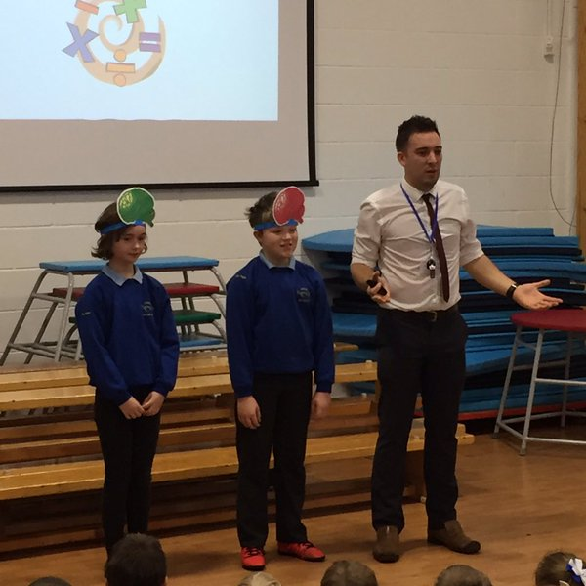

Slide 16


Slide 17
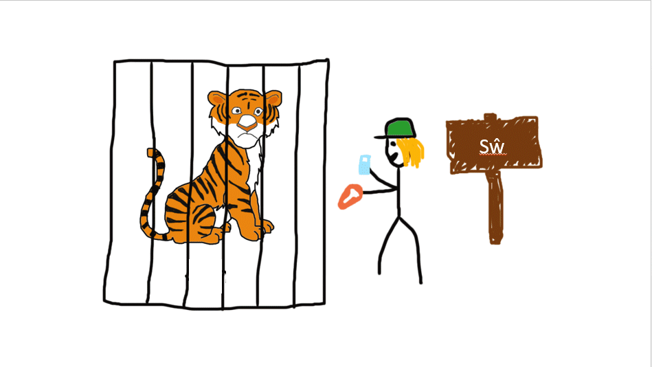

Slide 18


Slide 19
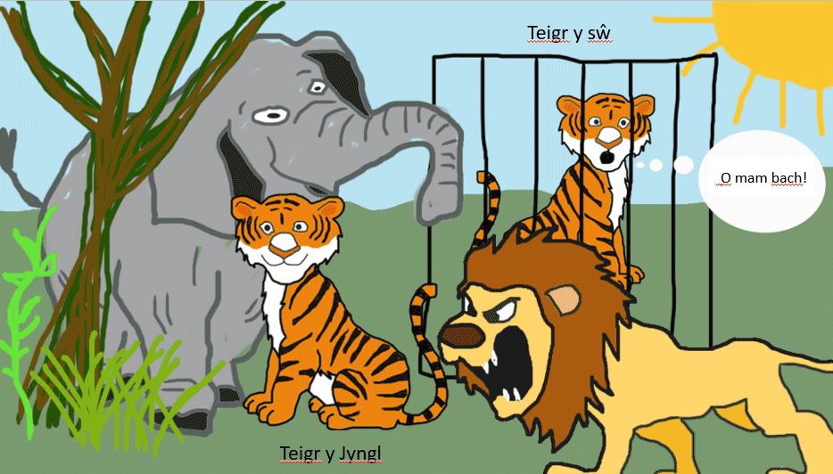

Slide 20
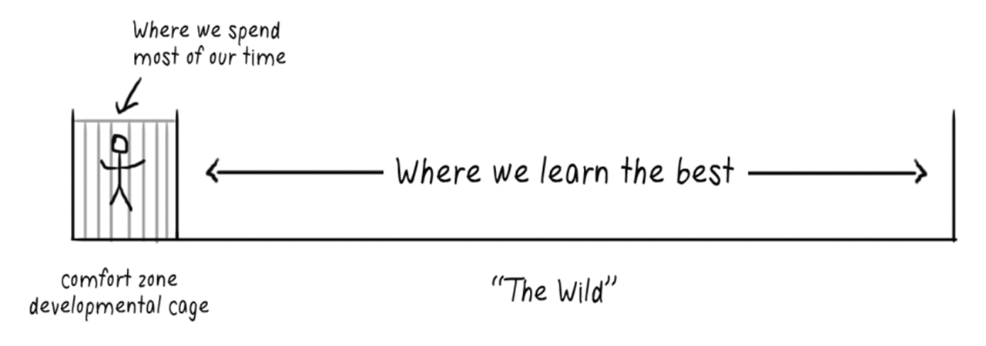

Slide 21
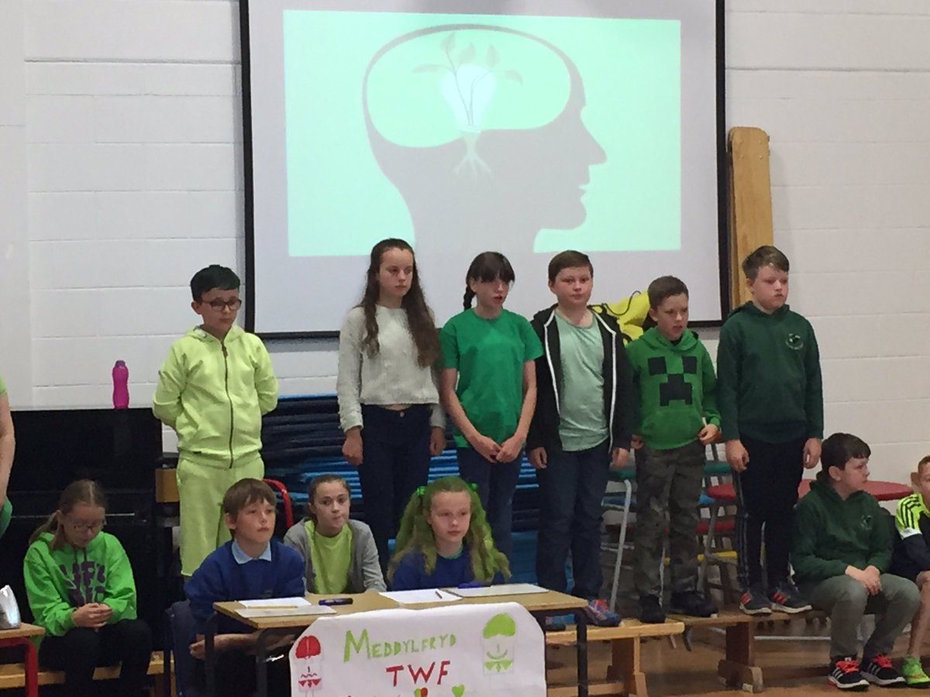
Diwrnod Meddylfryd Twf!

Slide 22
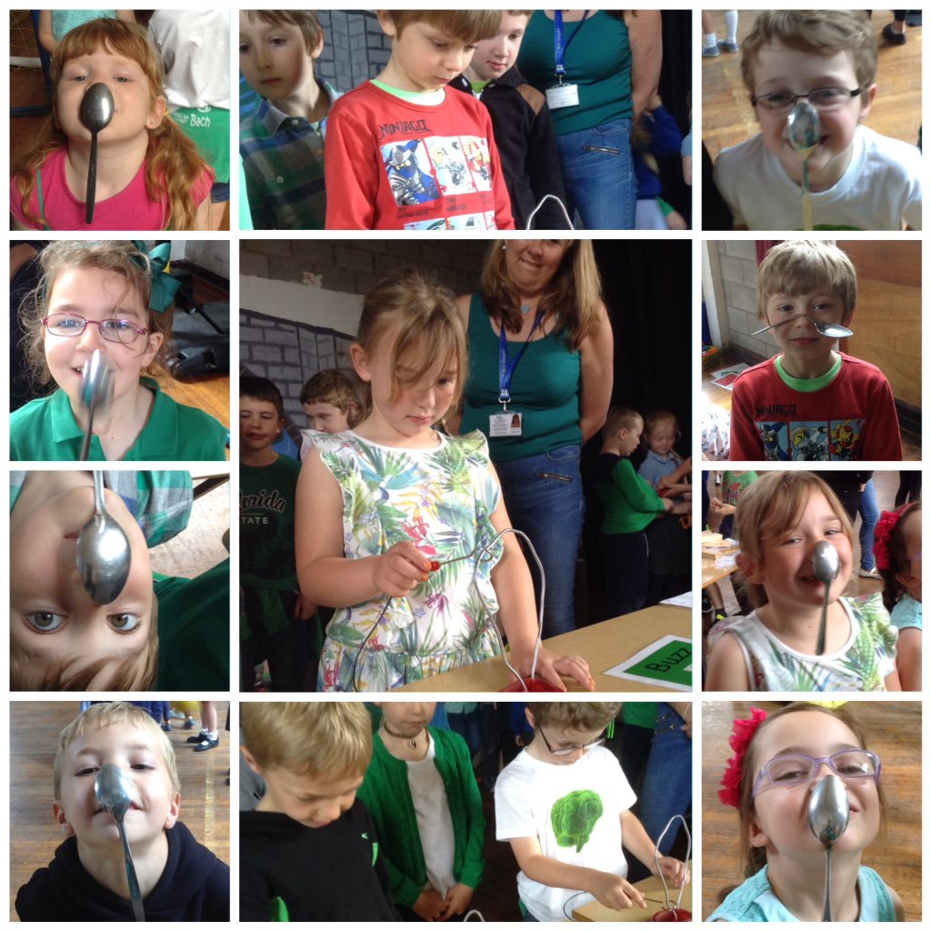
Heriau’r
Diwrnod

Slide 23
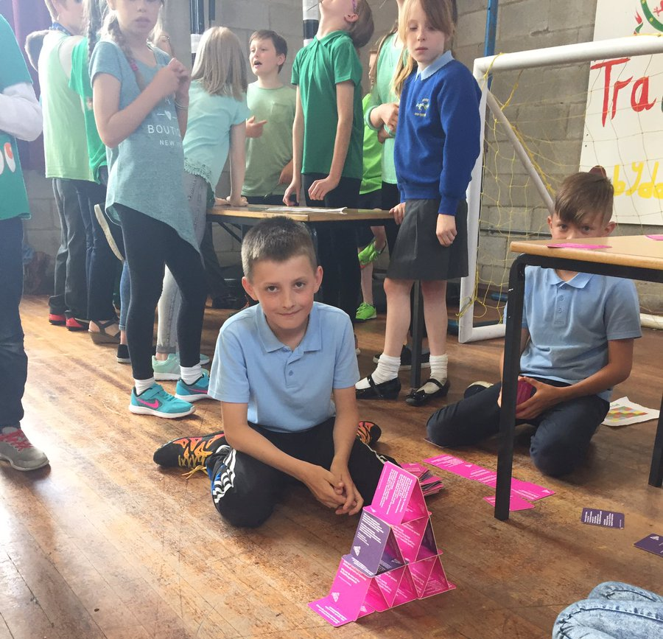
Heriau’r
Diwrnod

Slide 24
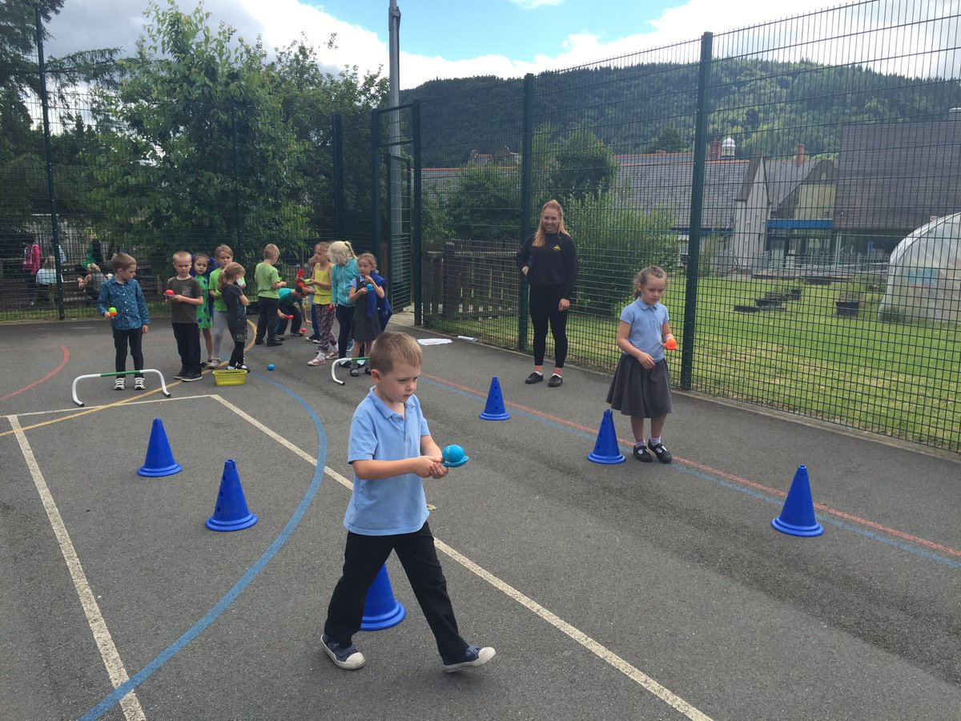
Heriau’r
Diwrnod

Slide 25
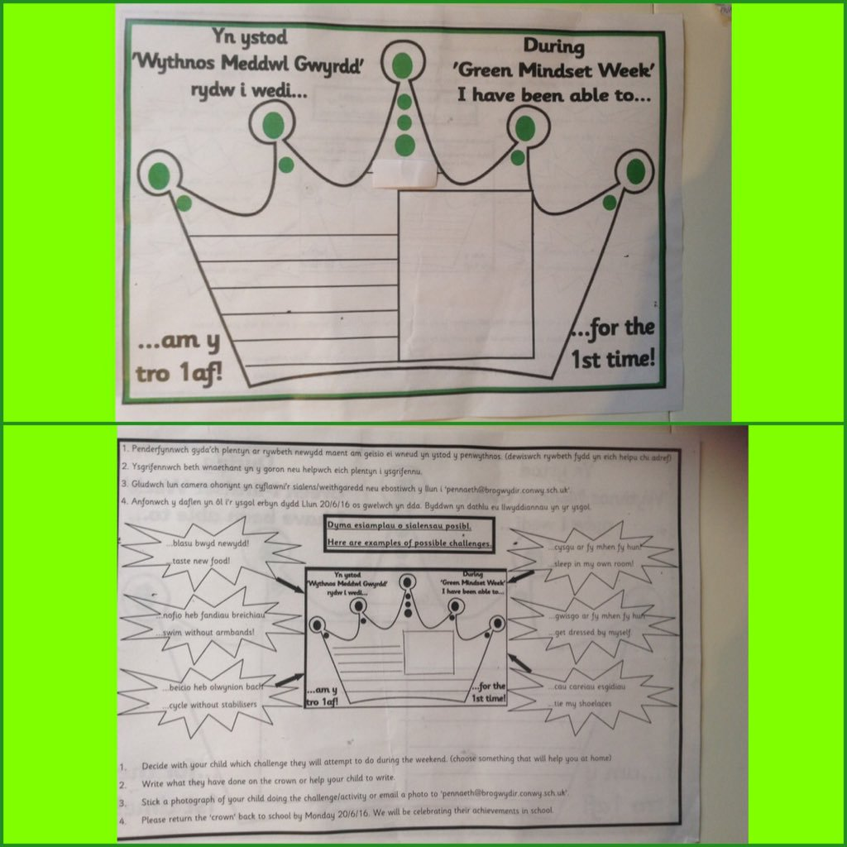
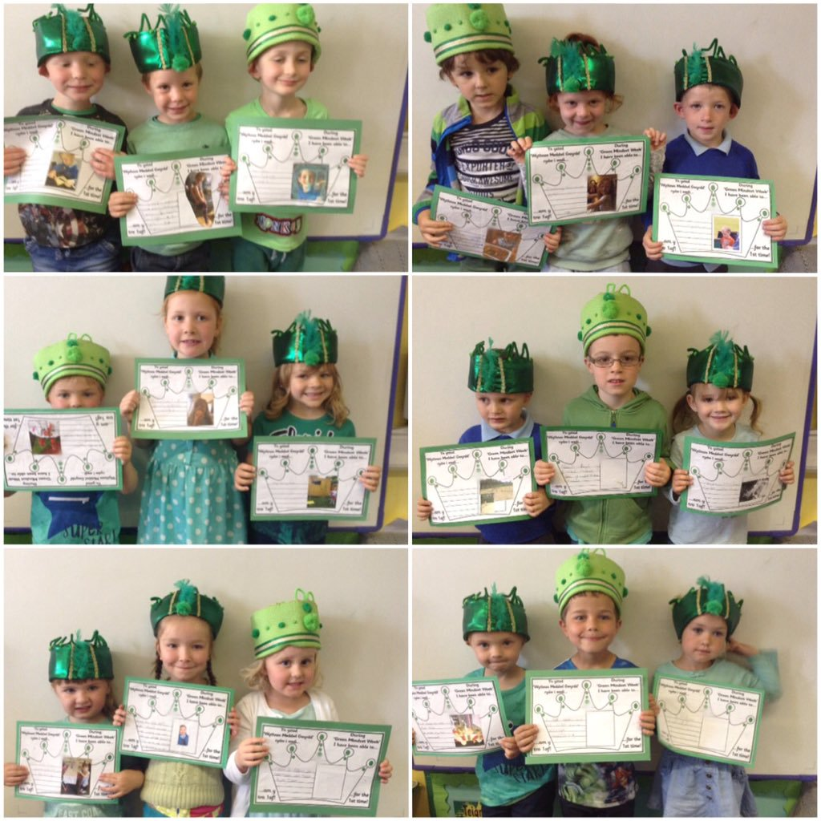
Meithrin / Derbyn

Slide 26
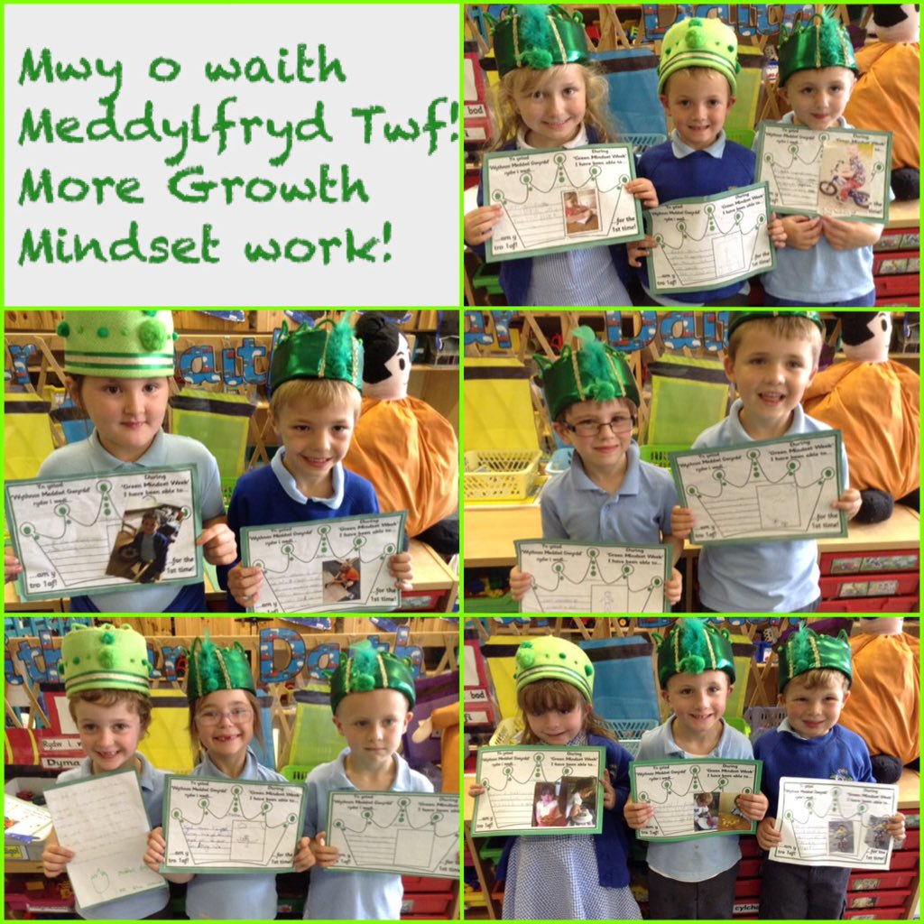

Slide 27
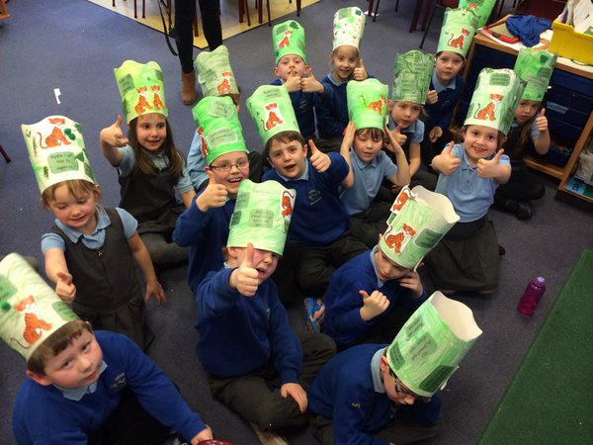
Blwyddyn 1 a 2

Slide 28
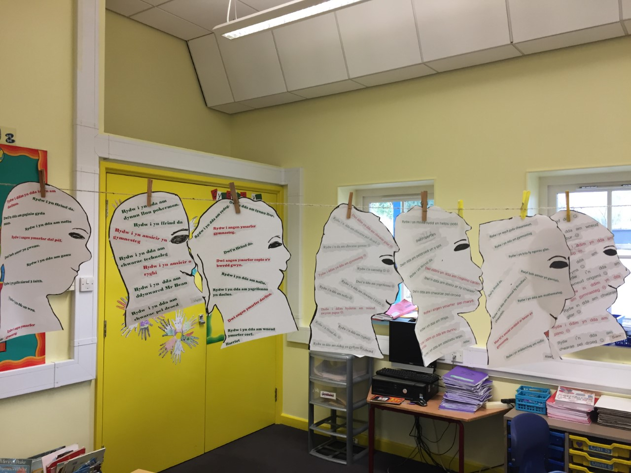
Blwyddyn 3 a 4

Slide 29
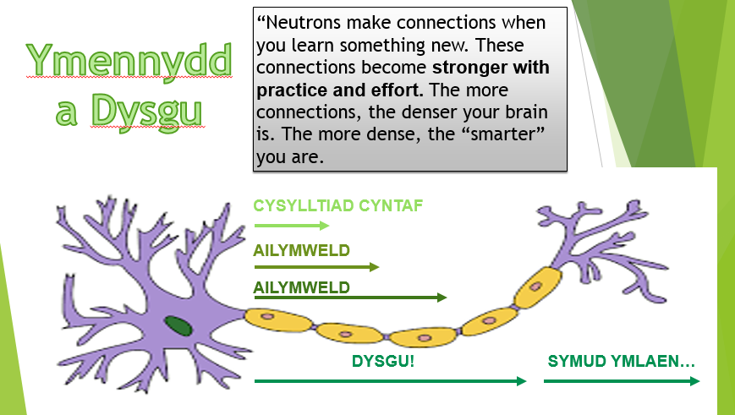
Blwyddyn 5 a 6

Slide 30
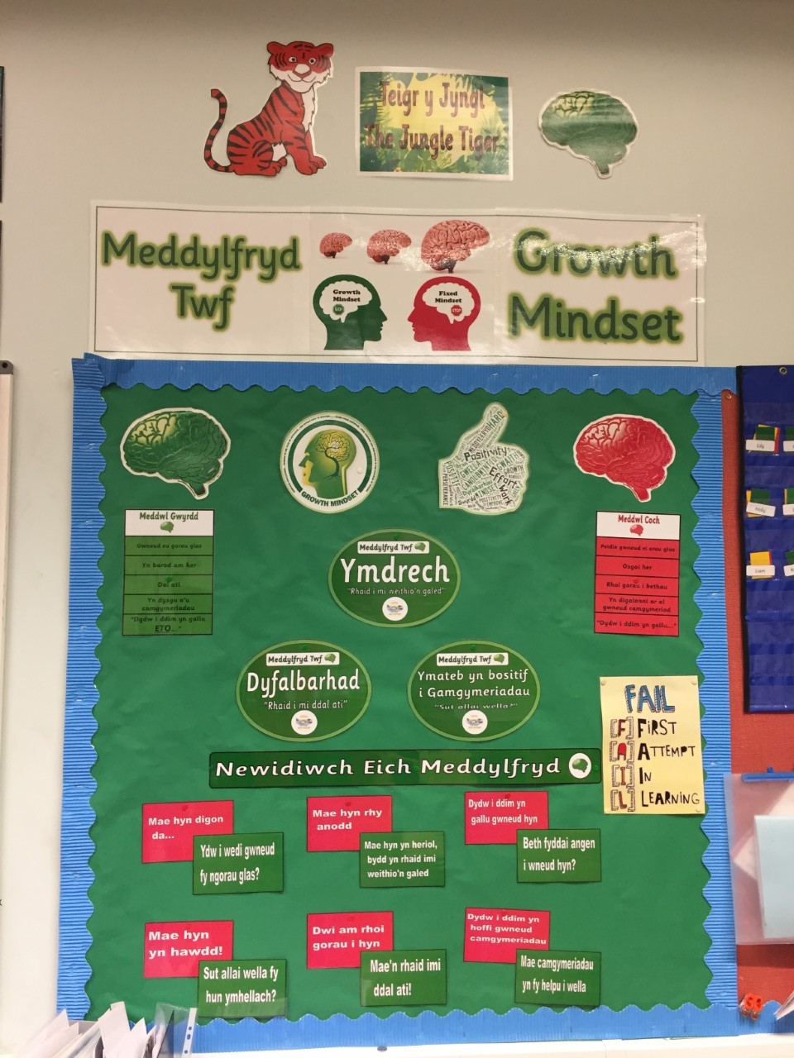
Arddangosfeydd

Slide 31
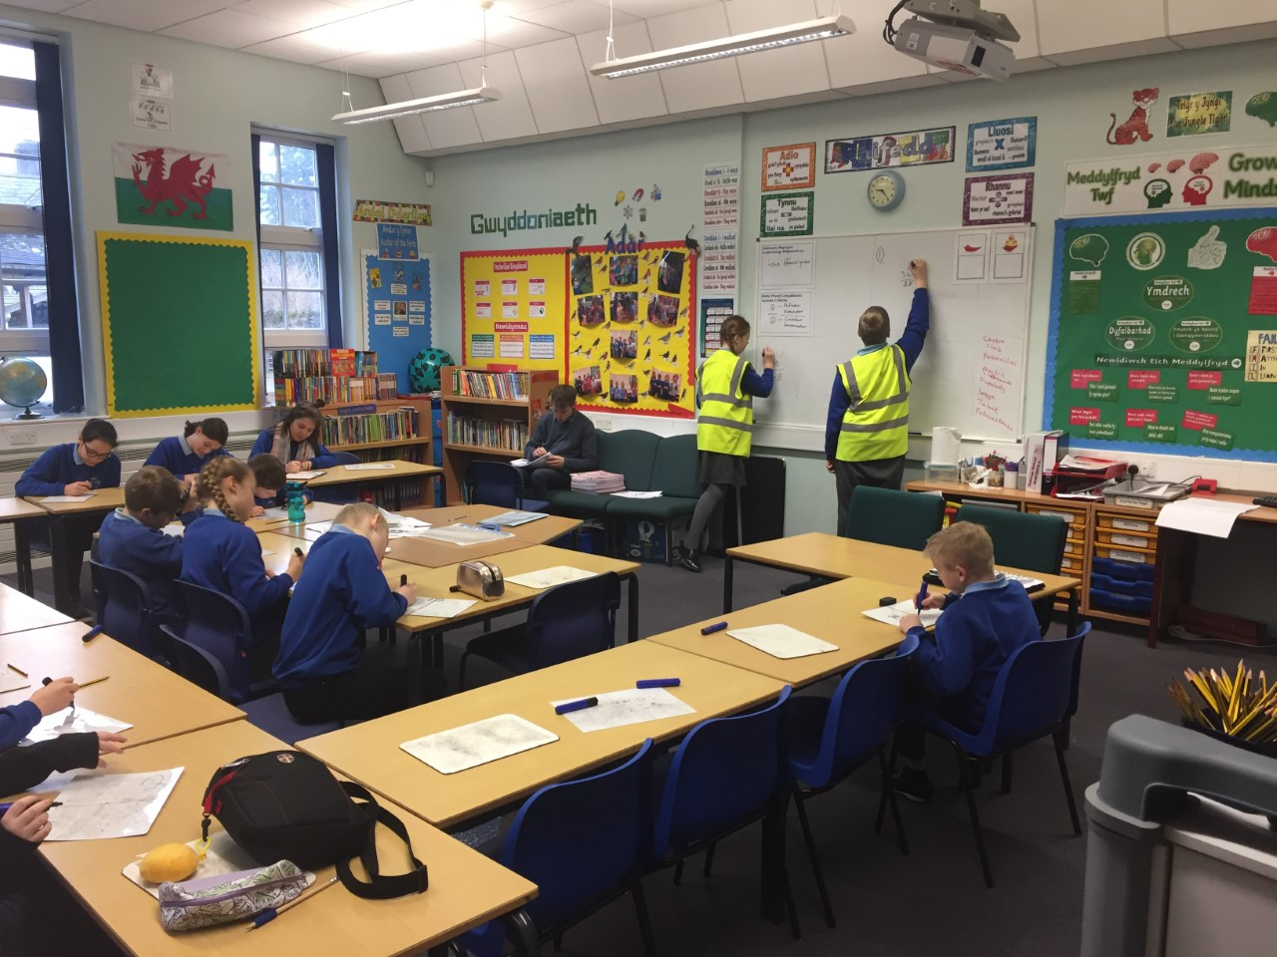
Sesiynau
Pobl Gwyrdd

Slide 32
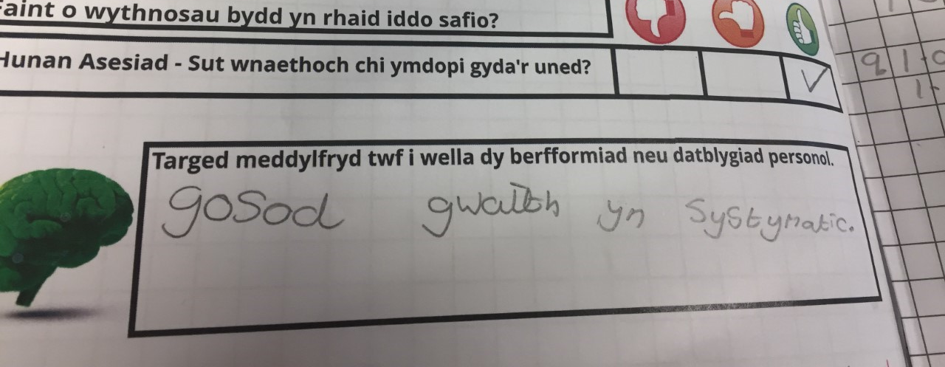
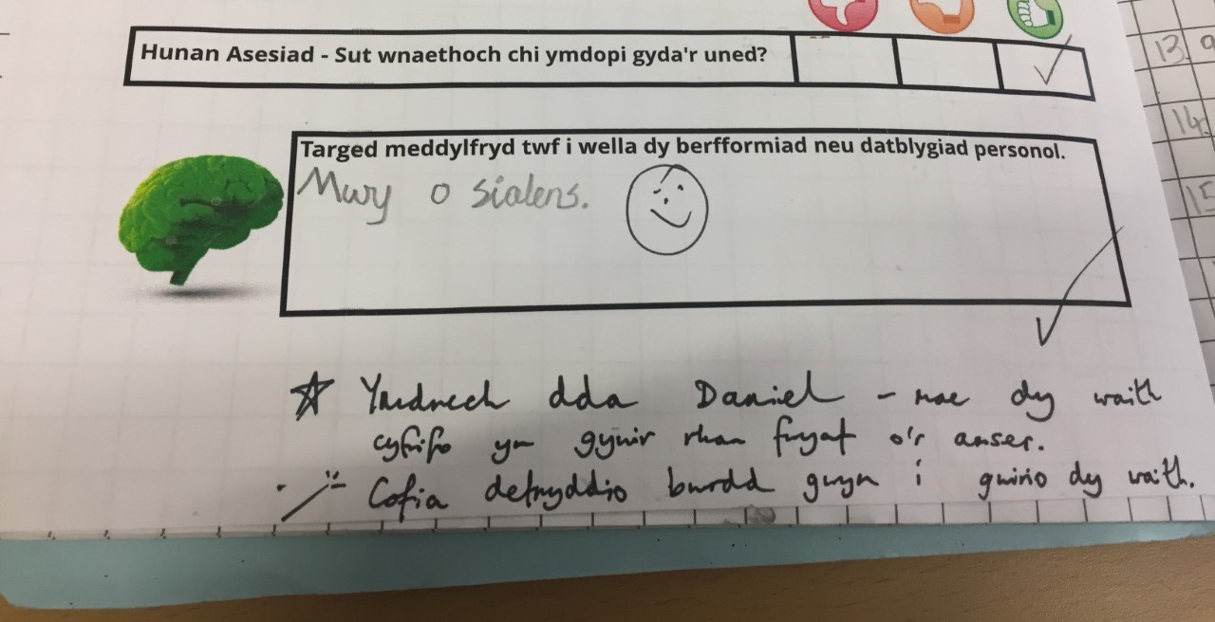
Targedau Meddwl Gwyrdd

Slide 33
Cysondeb

Slide 34
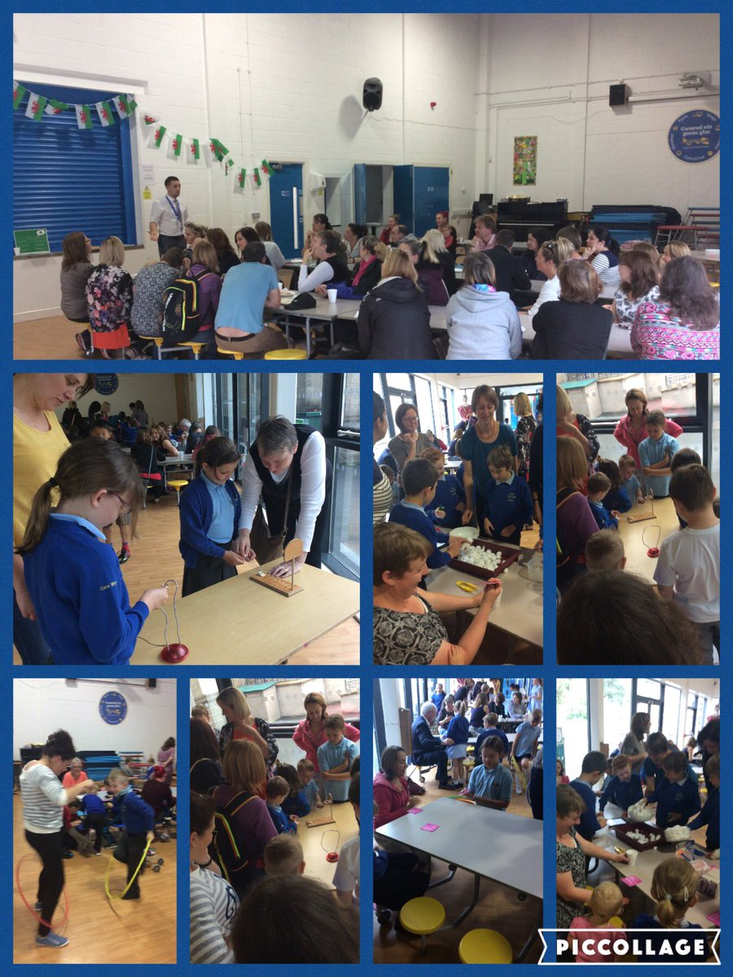
Ymgysylltu
Rhieni
Sesiwn cyflwyno
Gweithdy i rieni

Slide 35
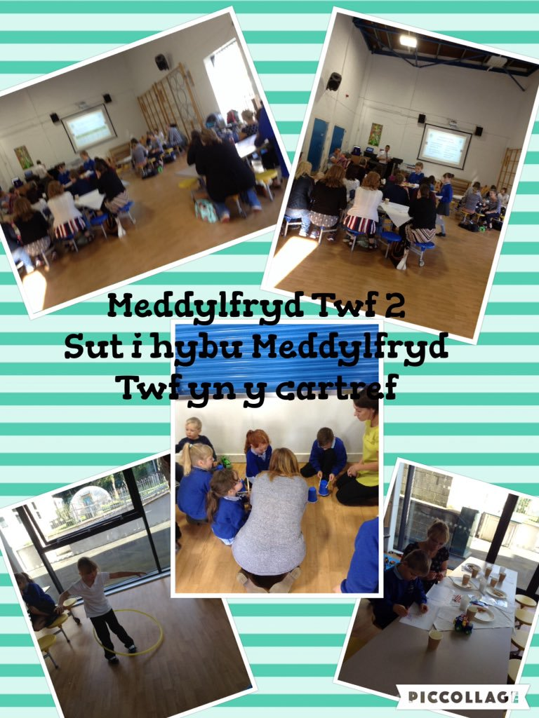
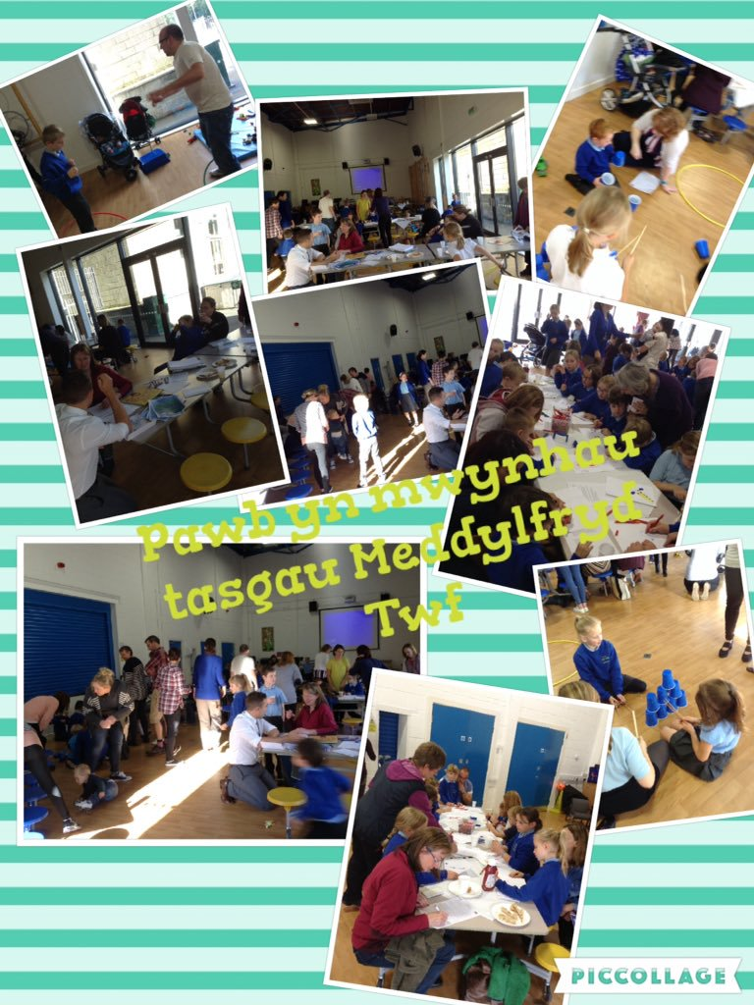

Slide 36

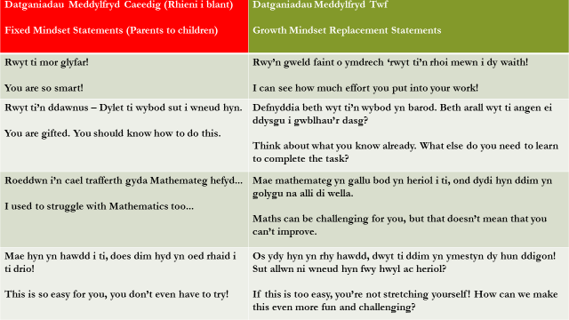
Defnyddio Iaith Meddylfryd Twf

Slide 37
Canfyddiadau’r Holiaduron Cyflwyniad Rhieni
100% wedi mwynhau’r sesiwn – llawn gwybodaeth difyr ac yn procio’r meddwl
100% yn dweud eu bod yn llawer fwy hyderus a gwybodus o’r ffordd dylent siarad gyda’u plant.
Cwestiwn: Beth fyddwch yn ei wneud yn wahanol adref/gyda’ch plentyn yn dilyn y sesiwn?
Defnyddio’r gair “eto”
Meddwl cyn siarad
Annog plant i beidio rhoi fyny
Bod yn bositif/canmoliaeth
Canmol ymdrech

Slide 38
Effaith ar ein Dysgwyr

Slide 39
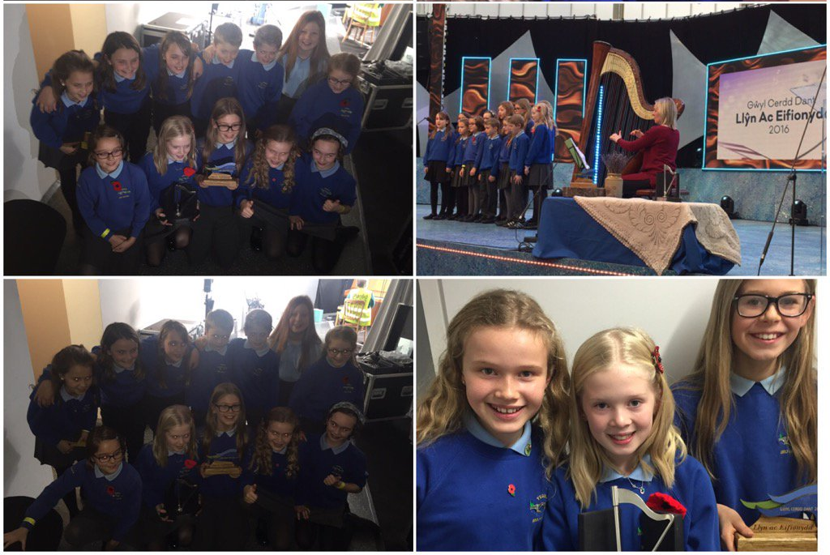

Slide 40
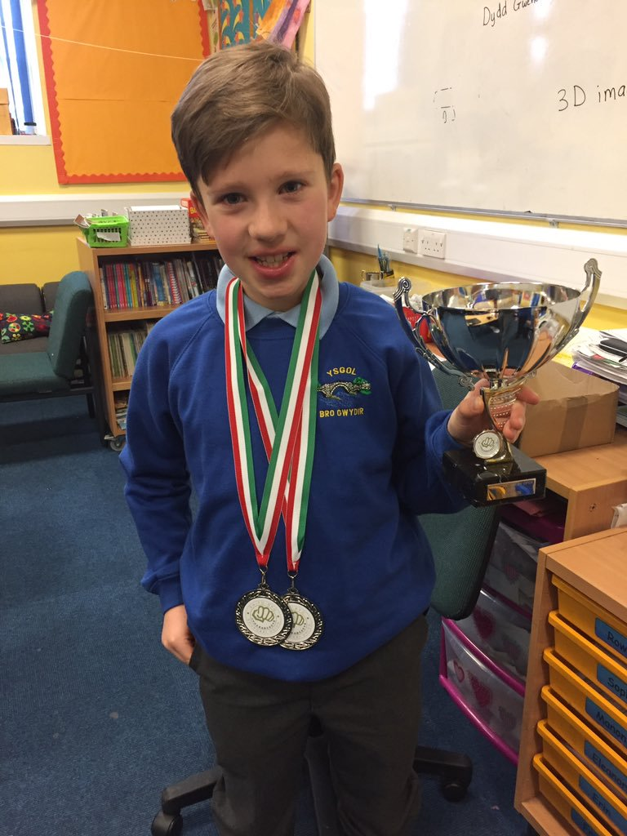

Slide 41
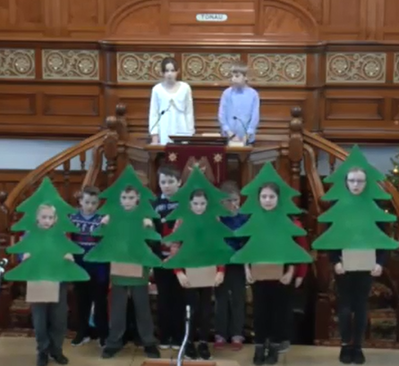
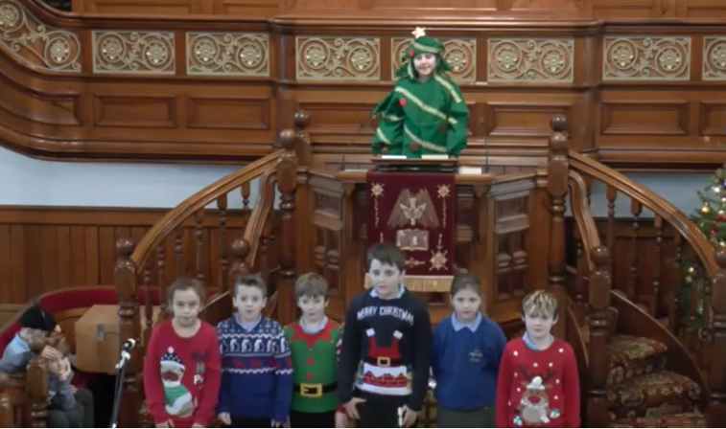

Slide 42
Camau nesaf…
Creu cysylltiadau Meddylfryd Twf gyda’r Cylch Meithrin
Defnyddio waliau ac ardaloedd her
Rhannu arferion gyda ysgolion clwstwr – creu cysondeb ar gyfer yr uwchradd

Slide 43
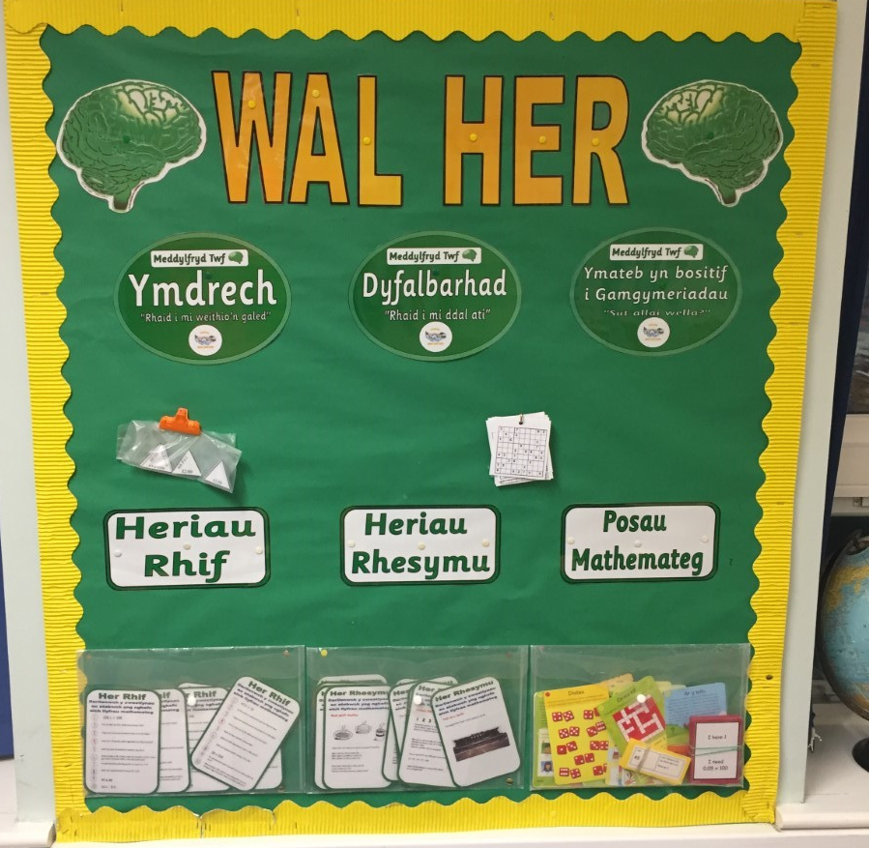
Waliau/Ardaloedd Her

Slide 44
Meddylfryd Twf

